Slide 1
Datastrukturer
Konseptforståelse Uke 10

Slide 2
Plan i dag
Lenkelister
Oppgaver
Oppgave Bondesjakk (relevant for innlevering 8)

Slide 3
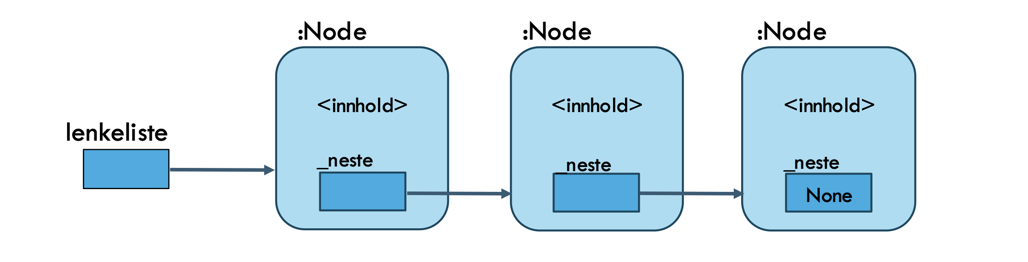
Lenkelister
Lenkelister er en måte å lage samlinger/ beholdere selv
Består av noder som peker på hverandre, peker på den neste i rekka.
  Den siste noden peker på None

Slide 4
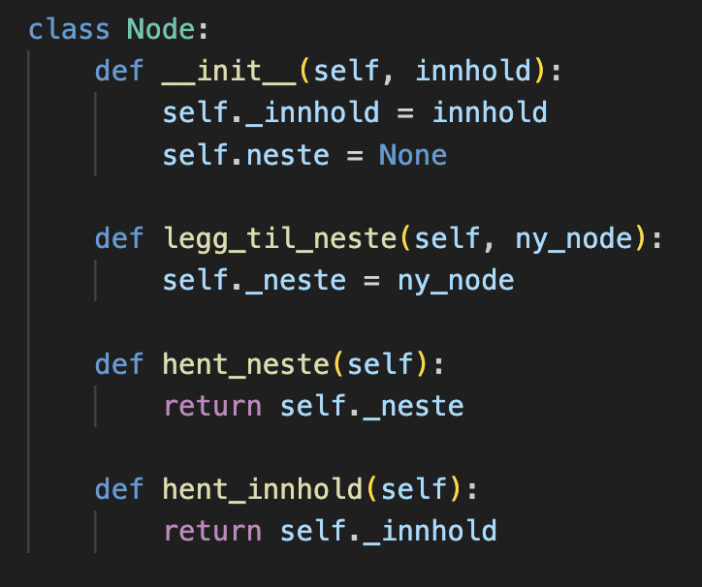
Node- klassen
Instansvariabler
  _innhold
  _neste
Metoder
  legg_til_neste()
  hent_neste()
  hent_innhold()

Slide 5
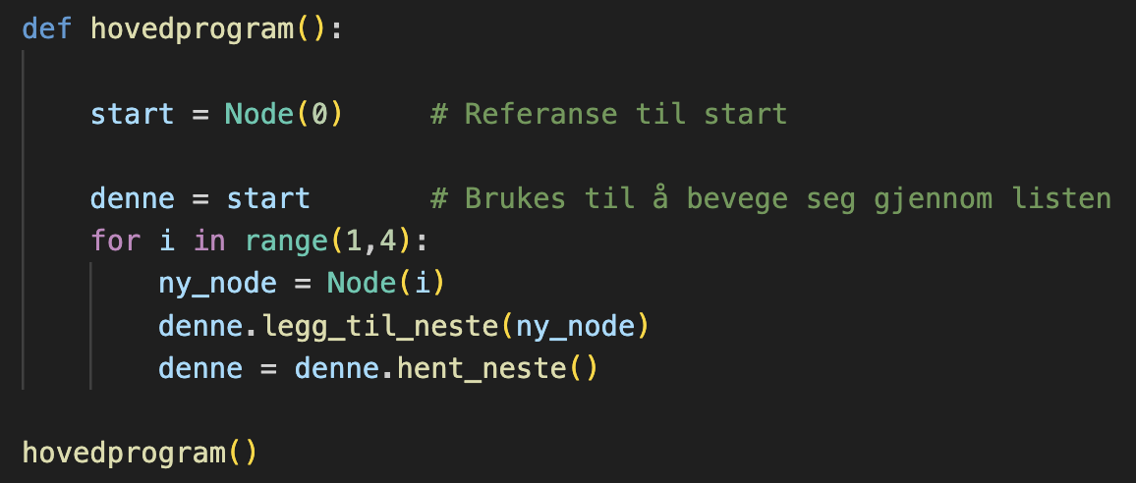
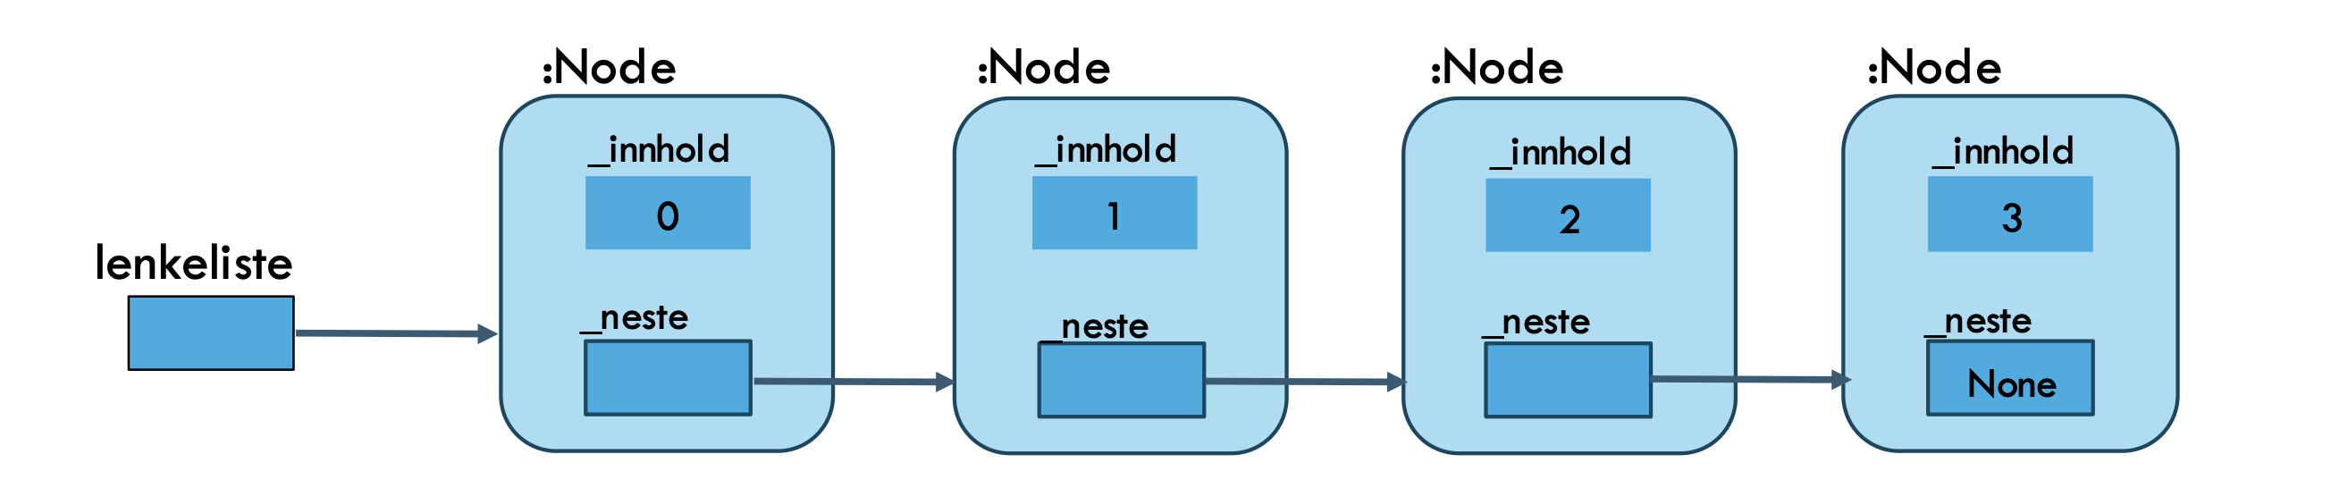
Hvordan lage en lenkeliste
1: Lag nodeklassen
2: Lag referanse til startnoden
3: Legg til elementer
  Bruk en peker til å vandre
  Lag ny node, legg til i denne._neste
  Oppdater «denne»

Slide 6
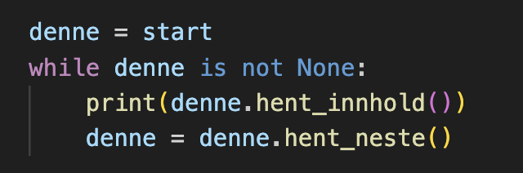
Iterere over en lenkeliste
Vi vet at den siste noden sin neste er «None»
Dermed kan vi fortsette å iterere gjennom listen helt til vi kommer over None
Siden vi ikke vet hvor mange noder vi har, er det lurt å bruke en while- løkke

Slide 7
Oppgave
Prøveeksamen H2020 – Oppgave 2c

Slide 8
Oppgave
Ta utgangspunkt i trikkelinje-eksempelet med lenkeliste fra forelesningen 23.10. Lag en datastrukturtegning som inkluderer første og siste holdeplass (node) og minst tre holdeplasser mellom første og siste. Velg holdeplasser selv. Det er viktig at tegningen også inkluderer referansen fra hovedprogrammet til selve lenkelista, i tillegg til referanser mellom holdeplassene (nodeobjektene).
Hvilke endringer må dere gjøre hvis dere skal fjerne (ta ut) en vilkårlig (hvilken som helst) holdeplass mellom første og siste? Diskuter konsekvensene av å ikke gjøre disse endringene.
Hvilke endringer må dere gjøre hvis dere skal fjerne (ta ut) den første holdeplassen? Diskuter konsekvensene av å ikke gjøre disse endringene.
Hvilke endringer må dere gjøre hvis dere skal fjerne (ta ut) den siste holdeplassen? Diskuter konsekvensene av å ikke gjøre disse endringene.

Slide 9
Oppgave: Bondesjakk
Oppgaven ligger på gruppesiden for gruppe 3, i mappen «uke 10»
Veldig relevant for innlevering 8

